Slide 1

ГЕОМЕТРИЯ
9 класс
ТЕМА:
ДЛИНА ОКРУЖНОСТИ

Slide 2


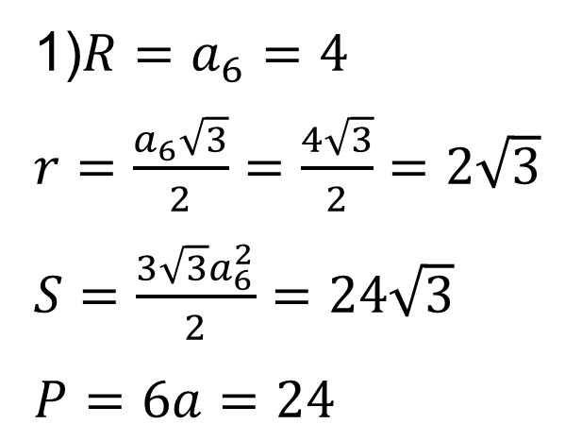
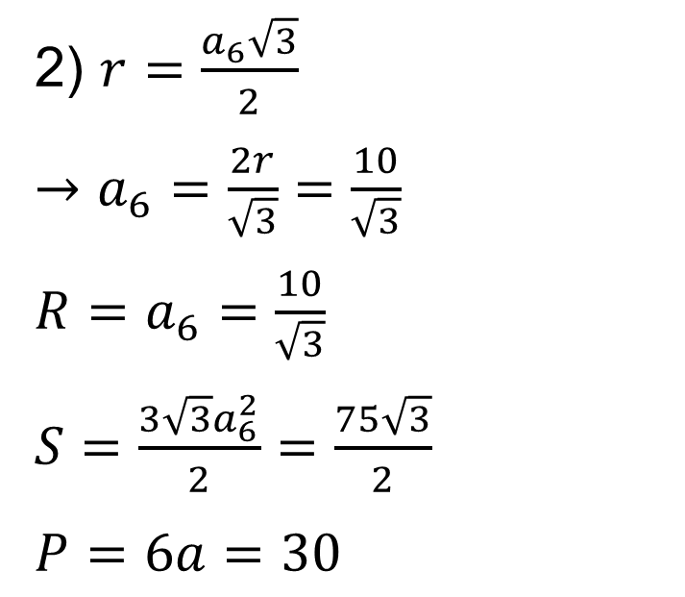
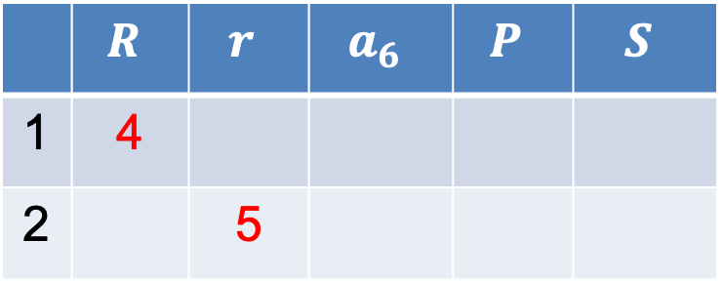



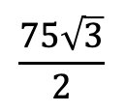


ПРОВЕРКА САМОСТОЯТЕЛЬНОЙ РАБОТЫ
Задача 40.2. На рисунке 2 изображены вписанные в окружность радиуса R квадрат, правильный треугольник и правильный шестиугольник. Перепишите в тетрадь данные таблицы и заполните пустые клетки.
 | $$R$$ | $$r$$ | $$a_{6}$$ | $$P$$ | $$S$$
1 | 4
2 |  | 5
2) $r=\frac{a_{6}\sqrt{3}}{2}$
$→a_{6}=\frac{2r}{\sqrt{3}}=\frac{10}{\sqrt{3}}$
$R=a_{6}=\frac{10}{\sqrt{3}}$
$S=\frac{3\sqrt{3}a_{6}^{2}}{2}=\frac{75\sqrt{3}}{2}$
$P=6a=30$
1)$R=a_{6}=4$
$r=\frac{a_{6}\sqrt{3}}{2}=\frac{4\sqrt{3}}{2}=2\sqrt{3}$
$S=\frac{{3\sqrt{3}a}_{6}^{2}}{2}=24\sqrt{3}$
$P=6a=24$
$$2\sqrt{3}$$
$$4$$
$$24$$
$$24\sqrt{3}$$
$$\frac{10}{\sqrt{3}}$$
$$\frac{10}{\sqrt{3}}$$
$$\frac{75\sqrt{3}}{2}$$
$$30$$

Slide 3
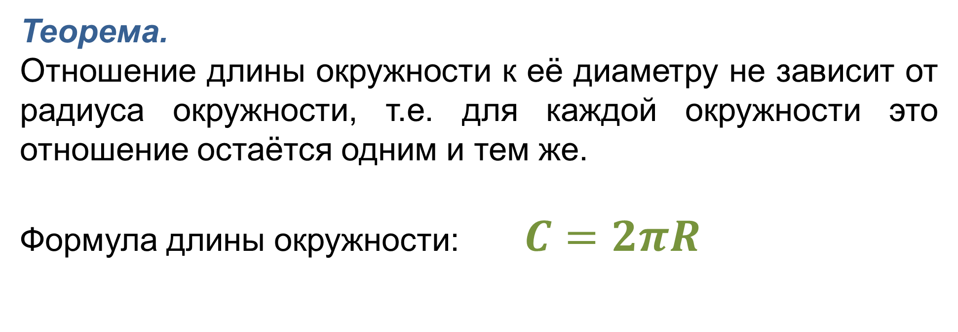
ДЛИНА ОКРУЖНОСТИ
Теорема.
Отношение длины окружности к её диаметру не зависит от радиуса окружности, т.е. для каждой окружности это отношение остаётся одним и тем же.
Формула длины окружности: $C=2πR$

Slide 4
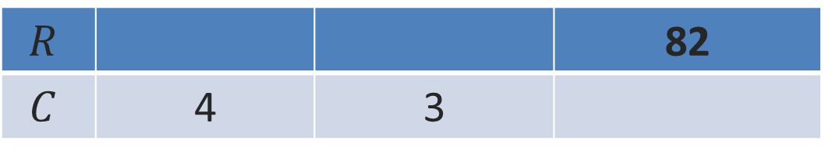

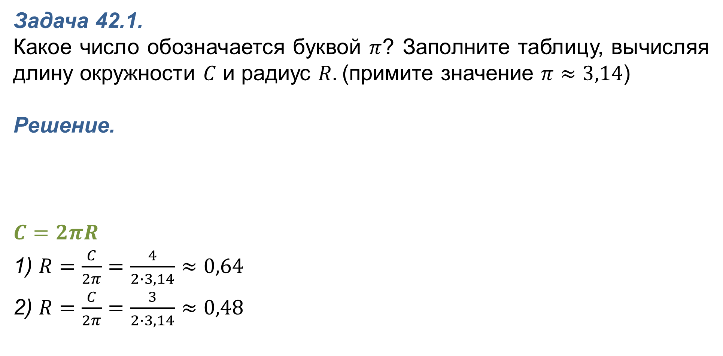
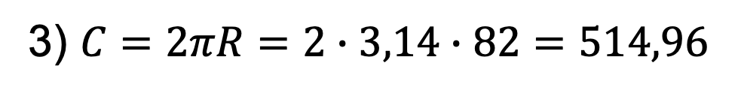


РЕШЕНИЕ ЗАДАЧ
Задача 42.1.
Какое число обозначается буквой $π$? Заполните таблицу, вычисляя длину окружности $C$ и радиус $R.$(примите значение $π≈3,14$)
Решение.
$C=2πR$
1) $R=\frac{C}{2π}=\frac{4}{2∙3,14}≈0,64$
2) $R=\frac{C}{2π}=\frac{3}{2∙3,14}≈0,48$
$$R$$ |  |  | 82
$$C$$ | 4 | 3
$$0,64$$
$$0,48$$
$$514,96$$
3) $C=2πR=2∙3,14∙82=514,96$

Slide 5


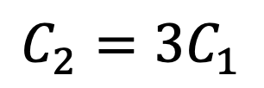

РЕШЕНИЕ ЗАДАЧ
Задача 42.2.
На сколько измениться длина окружности, если её радиус:
а) увеличить в 3 раза?
Дано:
$R_{1}$
$R_{2}=3R_{1}$
$C_{2}−?$
Решение.
$C_{1}=2πR_{1}$
$C_{2}=2πR_{2}$
$\frac{C_{1}}{C_{2}}=\frac{2πR_{1}}{2π{3R}_{1}}$
$\frac{C_{1}}{C_{2}}=\frac{1}{3}$
$$C_{2}={3C}_{1}$$

Slide 6


РЕШЕНИЕ ЗАДАЧ
Задача 42.4.
Найдите длину окружности, описанного около:
а) правильного треугольника со стороной a;
Дано:
$a_{3}$
$R$
$C_{3}−?$
Решение.
$C_{3}=2πR$
$R=\frac{a_{3}}{\sqrt{3}}$
$C_{3}=2π\frac{a_{3}}{\sqrt{3}}=2π\sqrt{3}\frac{a_{3}}{3}$

Slide 7

ЗАДАНИЯ ДЛЯ САМОСТОЯТЕЛЬНОГО РЕШЕНИЯ
Решить № 42.1, 42.2 (в), 42,5
Стр. 117

